Slide 1
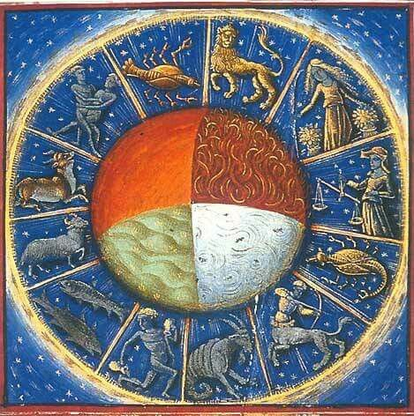
I dodici segni dello zodiaco e i quattro elementi, dal manoscritto De Proprietatibus Rerum (1445-50)

Slide 3
Il Toro

Slide 4
I Gemelli

Slide 5
Il Cancro

Slide 6
Il Leone

Slide 7
La Vergine

Slide 8
La Bilancia

Slide 9
Lo Scorpione

Slide 10
Il Sagittario

Slide 11
Il Capricorno

Slide 12
L’Acquario

Slide 13
I Pesci

Slide 14
Lo zodiaco è una fascia della volta celeste che si estende per 9° da entrambi i lati dell'eclittica (il percorso apparente del Sole nel suo moto annuo) e comprendente anche i percorsi apparenti della Luna e dei pianeti.

Slide 16
Le stelle dello zodiaco sono state raggruppate in costellazioni, alle quali da tempo immemorabile sono stati assegnati nomi di esseri viventi, reali o fantastici. Ciò spiega l'etimologia del nome, derivato dal greco ζῳδιακός, "zōdiakòs", parola a sua volta composta da ζῷον, zòon, "animale, essere vivente" e ὁδός, hodòs, "strada, percorso". A causa del moto di rivoluzione della Terra, infatti, il Sole sembra percorrere lo zodiaco.

Slide 17
Lo zodiaco è una fascia della sfera celeste utile da individuare per le sue implicazioni pratiche: tutti i pianeti e la maggior parte degli altri corpi celesti del sistema solare sono visibili solo nella regione dello zodiaco.

Slide 18
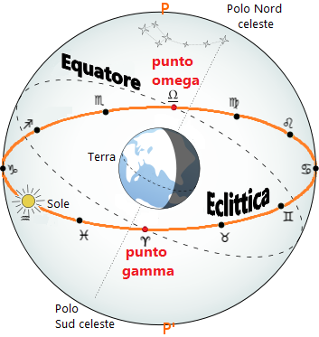

Slide 19
Lo zodiaco rappresentato in un mosaico del VI secolo nella sinagoga di Beit Alfa, oggi in Israele

